Slide 1
Муниципальное казённое учреждение дополнительного профессионального образования «Городской центр образования и развития «Магистр»
Служба ранней помощи

Slide 2
Отдел ранней помощи открыт
в 2017 году приказом департамента образования мэрии города Новосибирска на базе МКУ ДПО «ГЦОиЗ «Магистр».
Функционирует в рамках комплекса мер по формированию современной инфраструктуры служб ранней помощи на территории Новосибирской области.
Оборудование для организации деятельности ОРП приобретено за счет средств Фонда поддержки детей, находящихся в трудной жизненной ситуации

Slide 3
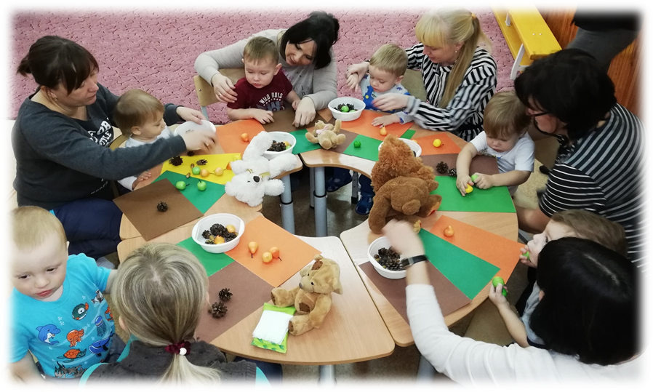
Основная цель
Организация психолого-педагогического сопровождения семьи, воспитывающей ребенка с особыми образовательными потребностями от 0 до 3(4х) лет, для содействия его оптимальному развитию и социализации в обществе.

Slide 4
Целевая аудитория
Дети от рождения до 3(4) лет
- имеющие подтвержденное по нормативным шкалам отставание в развитии;
- имеющие медицинские диагнозы, с высокой вероятностью приводящие к отставанию в развитии;
- входящие в группу биологического риска
Родители (законные представители)
Специалисты дошкольных образовательных организаций муниципальной системы образования

Slide 5
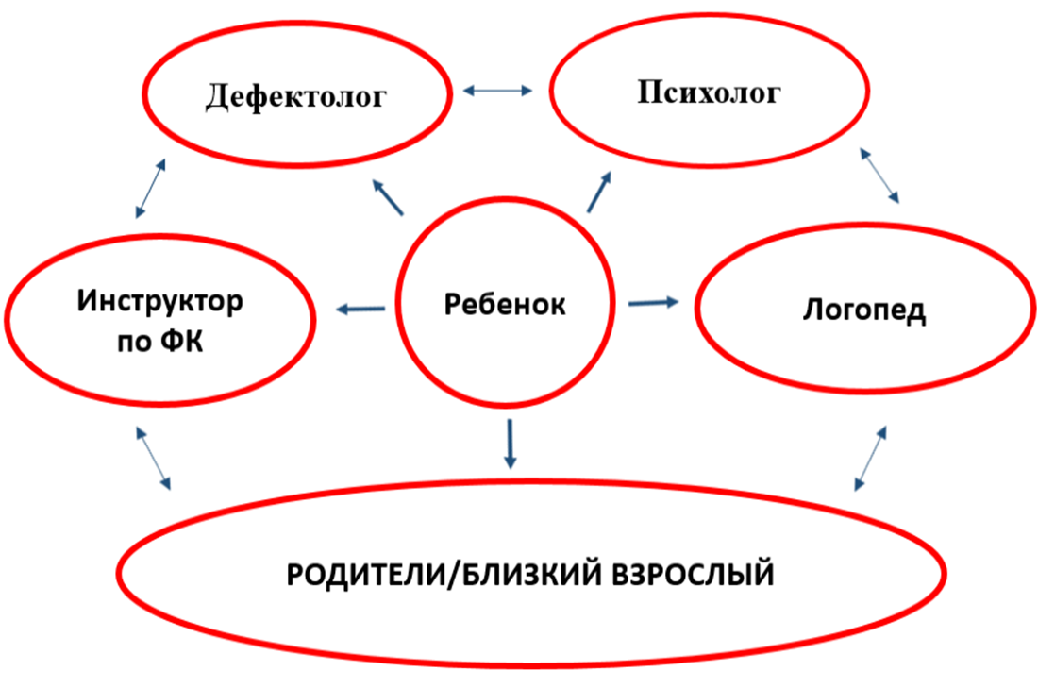
Междисциплинарная команда ранней помощи

Slide 6
Порядок зачисления семей в ОРП
Обращение родителей
Тестирование по шкалам KID/RCDI
Первичный приём
Междисциплинарный консилиум
Консультативная помощь
Зачисление в программу

Slide 7
Перечень услуг в рамках индивидуальной программы ранней помощи (ИПРП):
Проведение оценочных процедур и разработка ИПРП.
Содействие развитию функционирования ребенка и семьи в ЕЖС.
Содействие развитию общения и речи ребенка.
Содействие развитию движения ребенка.
Содействие развитию у ребенка навыков самообслуживания и бытовых навыков.
Содействие развитию познавательной активности ребенка.
Психологическое консультирование.
Поддержка социализации ребенка.
Проведение промежуточной оценки реализации ИПРП.
Проведение итоговой оценки реализации ИПРП.

Slide 8
ОТДЕЛ РАННЕЙ ПОМОЩИ
МКУ ДПО «ГЦОиЗ «Магистр»
Координаты:
(383) 2220843
630004, г. Новосибирск
ул. Д. Шамшурина, 6
Тел/факс 222 26 16
www.magistr.nios.ru
magistr_nsk@nios.ru nskmagistr@mail.ru

